Slide 1
SCHULABSENTISMUS

Slide 2
Inhalte
Begriffsklärung
Erscheinungsformen
Anzeichen
Mögliche Folgen von Schulabsentismus
Handlungsmöglichkeiten
5 Regeln im Umgang mit Schulabsentismus
An wen kann ich mich wenden?
Austausch

Slide 3
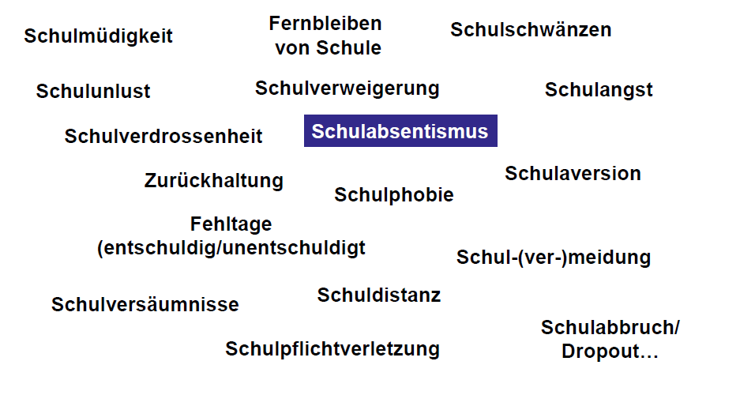
Begriffsklärung Schulabsentismus

Slide 4
Begriffsklärung Schulabsentismus
Man spricht von Schulabsentismus, wenn Kinder und Jugendliche nicht mehr regelmäßig in die Schule gehen oder gehen wollen, aus welchen Gründen auch immer.

Slide 5
Begriffsklärung Schulabsentismus
Aktive Form
Passive Form
physische Abwesenheit
allgemeines Verständnis von Schulabsentismus
(geistiges) Sich-Ausklinken aus dem Unterricht bzw. innerer Rückzug bei physischer Anwesenheit
Häufiges Warnzeichen für späteren aktiven Absentismus.
Führt in Praxis allerdings selten zu Interventionen, da wenig auffällig und überwiegend schulkonformer Verlauf.

Slide 6
Erscheinungsformen von Schulabsentismus
Notes:
Wir werden uns jetzt mit der psychologischen Sichtweise auseinandersetzen, die SA in 3 Erscheinungsformen unterteilt.

Slide 7
Erscheinungsformen von Schulabsentismus
„Klassisches Schulschwänzen“
Schulangst
Schulphobie/Trennungsangst
Angstinduziert

Slide 8
Für alle Formen von Schulabsentismus gilt:
Verschiedene Faktoren und Ursachen greifen ineinander
Individuelle Rückkehr in geregelten Schulalltag
Enge Kooperation zwischen Schule und Elternhaus meist dringend erforderlich
Inner- und außerschulische Hilfsinstitutionen

Slide 9
Es kann dauern, bis Ihr Kind wieder regelmäßig in die Schule geht. Freuen Sie sich deshalb auch über kleine Erfolge!

Slide 10
Erste Anzeichen
Im Zusammenhang mit dem Thema Schule:
körperliche Beschwerden: Kopfschmerzen, Bauchschmerzen, Schwindel, Durchfall, Übelkeit, Erbrechen, Appetitlosigkeit etc.
emotionale Probleme: Kind weint, hat Wutausbrüche, hat Angst in die Schule zu gehen

Slide 11
Erste Anzeichen
Im Zusammenhang mit dem Thema Schule:
motivationale Probleme: Kind vermeidet schulische Anstrengung, zeigt wenig Lernmotivation, geht widerwillig in die Schule, zeigt wenig Antrieb
Eltern-Kind-Konflikte
Schlafprobleme und Übermüdung

Slide 12
Warnsignale
Fehlzeiten: Kind fehlt wiederholt im Unterricht (auch stundenweise oder bei Klassenarbeiten)
Leistungsprobleme: Noten werden schlechter, Kind fühlt sich überfordert
plötzliche Verhaltensänderungen: Kind zieht sich zurück, lügt, ist aggressiv, verhält sich abweisend, vermeidet Gespräche und Kontakte

Slide 13
Alarmsignale
längere Fehlzeiten in den zurückliegenden Schuljahren
kein Interesse an der Schule und für schulische Inhalte
extreme Verhaltensweisen: exzessiver Medienkonsum, Drogenkonsum, Kind missachtet wiederholt Regeln oder Gesetze

Slide 14
Ursachen
SA
Schule
Schüler
Mitschüler & Freunde
Familie

Slide 15
Mögliche Ursachen: Schule
Schule als Ort (Lärm, Personen, Gebäude)
Schulweg
Klassenarbeiten (Prüfungsangst)
Probleme bei bestimmten Lehrkräften
alternative Beschäftigungsmöglichkeiten (z.B. Einkaufszentren in der Nähe der Schule)

Slide 16
Mögliche Ursachen: Kind
Unterforderung
Überforderung
psychische oder körperliche Erkrankungen
keine Lust
geringe Lern- und Leistungsbereitschaft
hoher Medienkonsum
Drogenkonsum

Slide 17
Mögliche Ursachen: Familie
Angst vor der Trennung von den Eltern
hohe Leistungserwartung der Eltern
wenig Struktur im Alltag (ungeregelter Tagesablauf)
besondere Belastungen (Trennung, Krankheiten, Todesfälle)
geringer Stellenwert der Schule

Slide 18
Mögliche Ursachen: Mitschüler
Konflikte mit MitschülerInnen
Angst vor MitschülerInnen
Außenseiterrolle und fehlende Einbindung
Ausgrenzung oder Angst vor Ausgrenzung
Freundeskreis mit sozial auffälligem Verhalten und Abschottung nach außen
Suche nach Anerkennung durch Schulschwänzen

Slide 19
Mögliche Folgen von Schulabsentismus
Erhöhte Fehlzeiten
Wissenslücken
Nichterreichung des Klassenziels
Erhöhter Förderbedarf
Fehlende Einbindung
Beginnende Isolation, unstrukturierte Tagesabläufe zu Hause oder auch auf der Straße
Zunehmende Auffälligkeiten
Offene oder verdeckte Konflikte
Ungeeignete Lösungsversuche
Ausgeprägtes Vermeidungsverhalten
Weitreichende Auswirkungen
Psychische Erkrankungen sowie
Konflikte mit dem Gesetz
Langfristige Folgen
Fehlender Schulabschluss,
dadurch geringere Chancen auf Arbeitsmarkt sowie
Chronifizierung psychischer Störungen
Notes:
L

Slide 20
Handlungsmöglichkeiten
SA
Schule
Schüler
Mitschüler & Freunde
Familie

Slide 21
Handlungsmöglichkeiten: Schule
mit der Klassenlehrkraft sprechen
Informationen über die Situation austauschen
gemeinsam eine Lösung erarbeiten
Vereinbarungen treffen zu: Entschuldigungspraxis, Nachholen schulischer Inhalte

Slide 22
Handlungsmöglichkeiten: Schule
Schulische Förderangebote nutzen
sich an die Beratungslehrkraft der Schule wenden
das Beratungsangebot der Schulsozialarbeiter/in nutzen
Informationen einholen zu außerschulischen Beratungsangeboten

Slide 23
Handlungsmöglichkeiten: Kind
Gespräche führen, aufmerksam zuhören
die Probleme des Kindes ernst nehmen und Verständnis zeigen
sich Zeit nehmen
körperliche Beschwerden medizinisch abklären lassen

Slide 24
Handlungsmöglichkeiten: Kind
nur kurze Krankschreibungen zulassen (1-2 Tage) und bei Bedarf noch mal zum Arzt gehen
Unterstützung bei schulischen Problemen anbieten
gemeinsam Lösungsansätze erarbeiten

Slide 25
Handlungsmöglichkeiten: Familie
sich an getroffene Vereinbarungen halten
den regulären Tagesablauf aufrechterhalten
das Daheimbleiben nur bei eindeutiger Krankheit erlauben

Slide 26
Handlungsmöglichkeiten: Familie
das Daheimbleiben nicht belohnen durch Fernsehen, PC, Smartphone, Annehmlichkeiten, Aufmerksamkeit
Kind zu Hause beaufsichtigen
Beratungsangebote für Familien in Anspruch nehmen

Slide 27
Handlungsmöglichkeiten: Mitschüler
bei Konflikten: Situationen gemeinsam analysieren, im Gespräch klären und eventuell Hilfsangebote nutzen
bei Ausgrenzungen: dem Kind die Teilnahme an schulischen Arbeitsgruppen anbieten
bei längeren Fehlzeiten: Isolation vermeiden, positive Kontakte außerhalb der Schulzeit ermöglichen (Verein, Kurse)

Slide 28
Handlungsmöglichkeiten: Mitschüler
bei Schwänzen in der Gruppe: die Treffen unterbinden, sich ggf. mit den anderen Eltern abstimmen
bei Krankheiten: in der Regel kein Treffen mit Freunden erlauben

Slide 29
5 REGELN ZUM UMGANG MIT SCHULABSENTISMUS
Handeln Sie frühzeitig !
Bedenken Sie, dass die Ursachen meist in verschiedenen Bereichen liegen !
Arbeiten sie eng mit der Schule und weiteren Ansprechpartnern zusammen
Gehen Sie offen auf Ihr Kind zu ! Versuchen Sie, es zu verstehen und fordern Sie trotzdem den Schulbesuch ein !
Prüfen Sie Ihre Einstellung zu Schule und Lehrkräften ! Sie sind Vorbild für Ihr Kind.

Slide 30
An wen kann ich mich wenden?
Klassenlehrkraft
Beratungslehrer und Schulsozialarbeit der Schule
Schulpsychologische Beratungsstelle
Erziehungsberatungsstelle
Ärzte
Psychotherapeuten
Jugendamt
→ Siehe Unterstützungssysteme

Slide 31

Austausch
Quelle: https://pixabay.com/de/illustrations/besprechung-meeting-gespr%C3%A4ch-1002800/

Slide 32
Literaturhinweise
Aktiv gegen Schulschwänzen. Ministerium für Kultus, Jugend und Sport Baden-Württemberg.
  http://www.schule-bw.de/lehrkraefte/beratung/beratungslehrer/auffaelligkeiten/schulangst/
Dokumentation zur Fachtagung, „Schulabsentismus –Reflexionen über gelingende Ansätze in der Jugendsozialarbeit“, 18./19. Mai 2017 Erfurt.
Handlungsempfehlungen bei Schulabsentismus (2018). Stadt Ulm – Fachbereich Bildung und Soziales; Staatliches Schulamt Biberach.
Krowatschek, D. & Domsch, H. (2011). Stressfrei in die Schule. Ängste überwinden. Ostfildern: Patmos.
Oelsner, W. & Lehmkuhl, G. Schulangst (2002). Ein Ratgeber für Eltern und Lehrer. Düsseldorf: Patmos.
Plasse, G. (2004). Schwänzen: Eingreifen, nicht wegsehen. Stuttgart: Cornelsen.

Slide 33
Literaturhinweise
Preiser, S. (2003). Pädagogische Psychologie. Psychologische Grundlagen von Erziehung und Unterricht. Weinheim: Beltz.
Schulabsentismus aus Sicht des Ordnungsamtes. Ordnungs- und Standesamt Stadt Esslingen am Neckar.
SSA Mannheim (2018). Schulabsentismus. Eine Handreichung für Mannheimer Schulen.
Schulgesetz Baden-Württemberg §86, §90 und §92.
Suhr-Dachs, L. & Döpfner, M. (2005). Leistungsängste. Therapieprogramm für Kinder und Jugendliche mit Angst- und Zwangsstörungen (THAZ) – Band 1. Göttingen: Hogrefe.
Verordnung des Kultusministeriums über die Pflicht zur Teilnahme am Unterricht und den sonstigen Schulveranstaltungen (Schulbesuchsverordnung) vom 21. März 1982.

